Slide 1
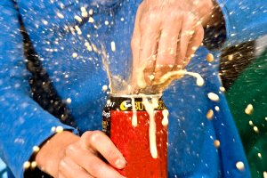
よっしゃ！ あいつの炭酸クソ振ったろかな
1班
メンバー
菊池有由史
金子舜
佐藤暖
實川光留
中野裕介
吉沼大翔

Slide 2
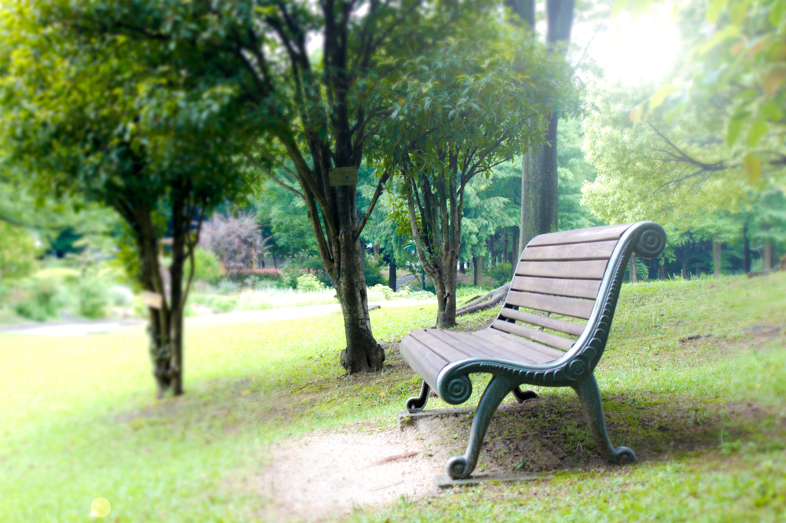
ストーリー
隣の友達の250mlのコカ・コーラ
半分残して去る友達
ここで親友アーム君、何か閃く
アーム君がコカ・コーラを握る
そしてものすごい速さで炭酸を振ってゆく～
そこには気が抜けた炭酸が置いてあった
～終～
https://bluegreen.jp/875/

Slide 3
もくじ
使用する道具
動作説明
進捗
スケジュール

Slide 4

使用する道具（予定）
コカ・コーラ スリムボトル
ミニッツメイドQoo
摩擦の関係でアームに工夫
( ラップをまく or 滑り止めシート )

Slide 5

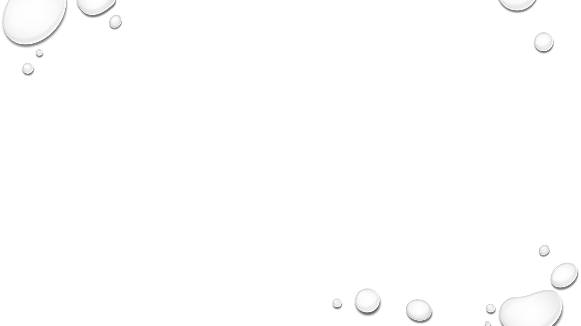
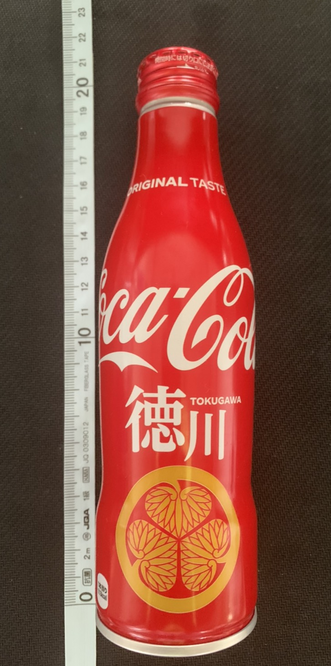
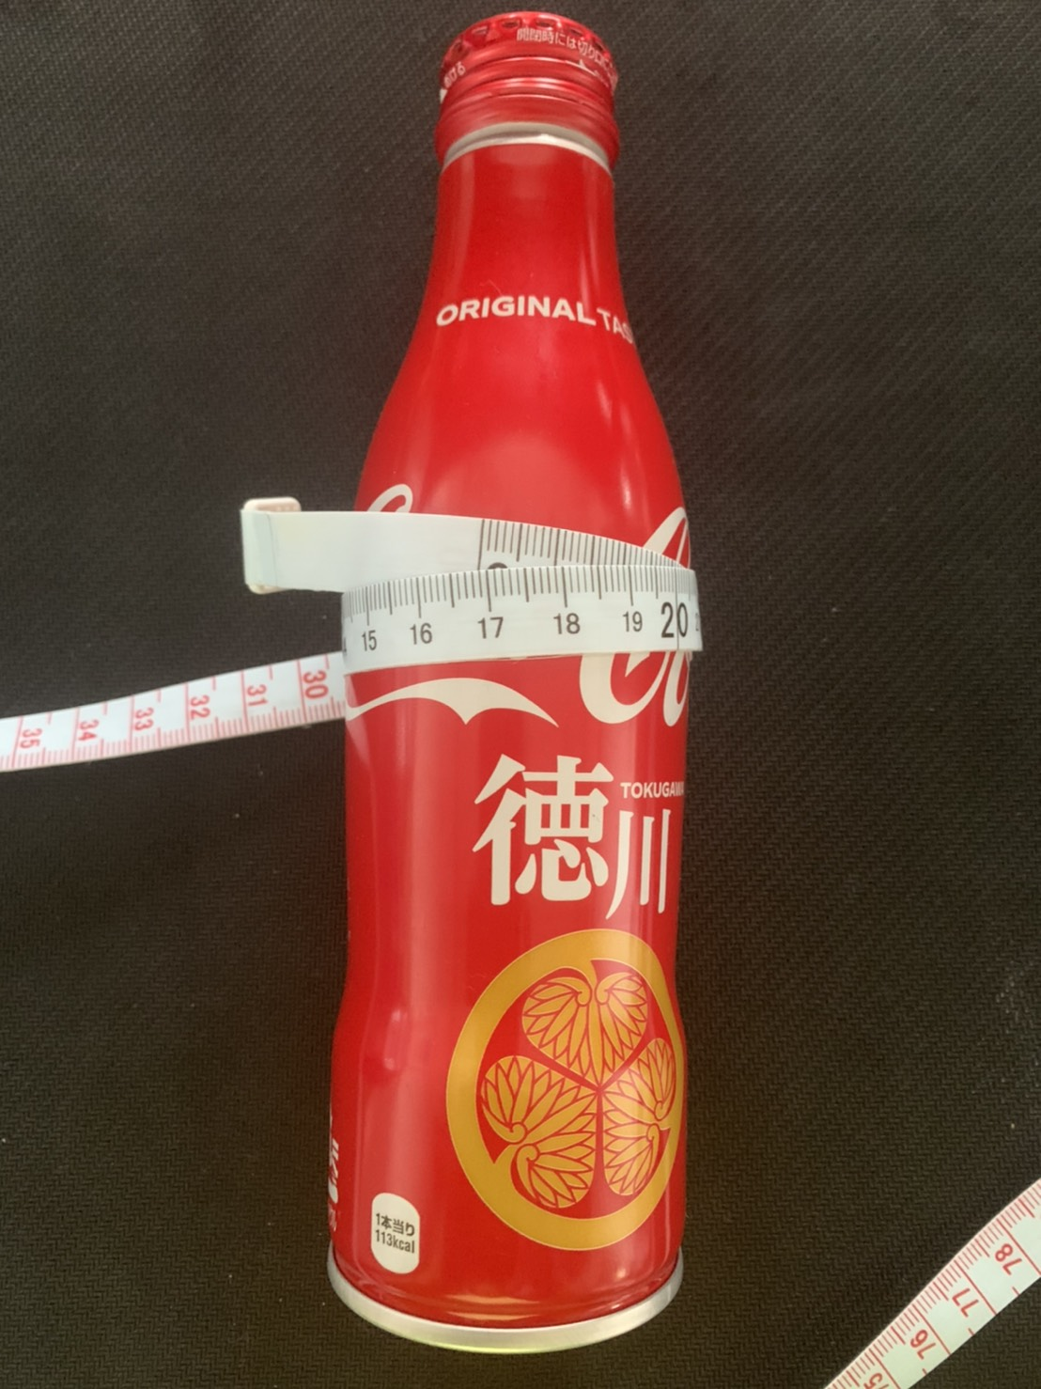
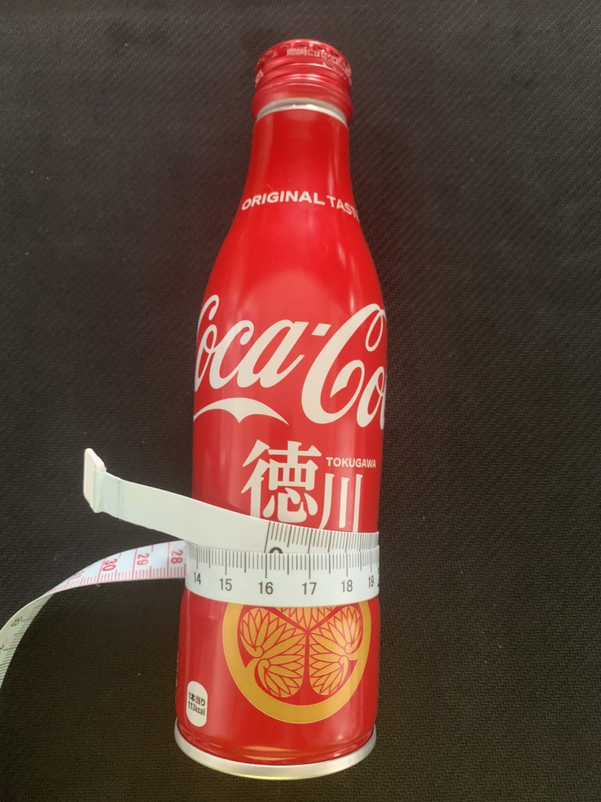
炭酸容器の寸法
コカ・コーラ スリムボトル
高さx直径 185mm×53mm（最大）
最大外径 170mm
最小外径 92mm
グリップ径 160mm
使用理由
アームの稼働範囲を考慮した結果
500mmのモノだと掴めない

Slide 6
動作説明
①指定の場所にペットボトルを設置する
②アームをペットボトルの真上の位置まで移動させる

Slide 7
動作説明
③アームでペットボトルを掴む
④ペットボトルを持ち上げる

Slide 8
動作説明
⑤ペットボトルを数秒振り停止
⑥所定の位置にペットボトルを置く

Slide 9
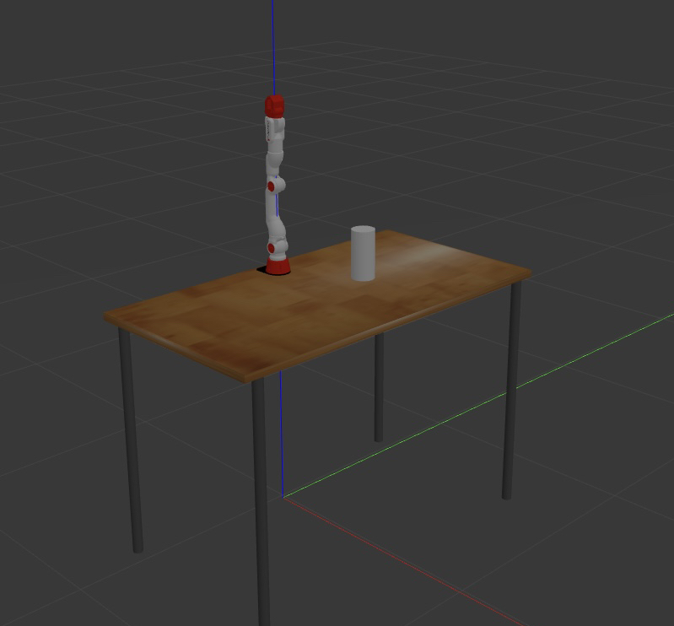
進捗
炭酸容器の選定
炭酸の容器に見立てたモデル作成
実際に出力した図→

Slide 10
スケジュール
10/19 中間プレゼン（本日）
10/26 ペットボトルを掴む動き
11/2 持ち上げて置く動き
11/9 振る動き＋発表準備
11/16中間発表

Slide 11
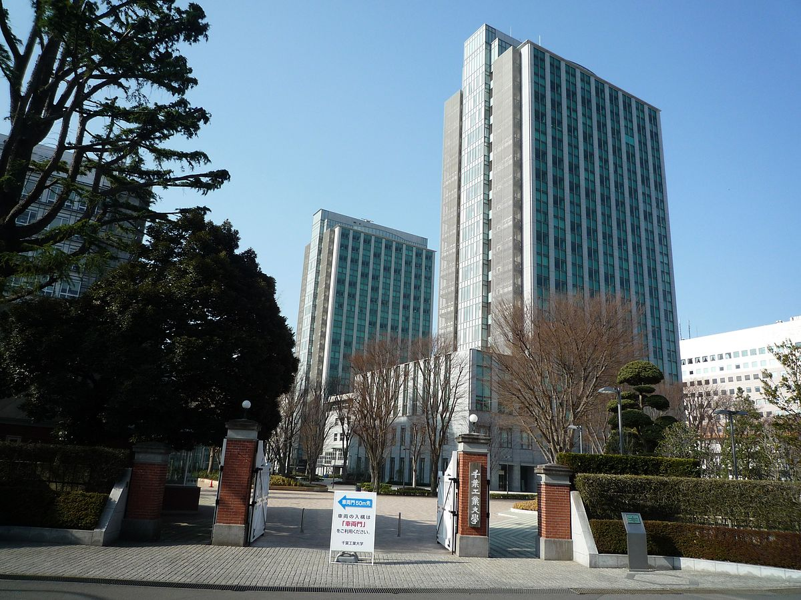
週ごとのスケジュール

Slide 12
~ご清聴ありがとうございました~

